Slide 1
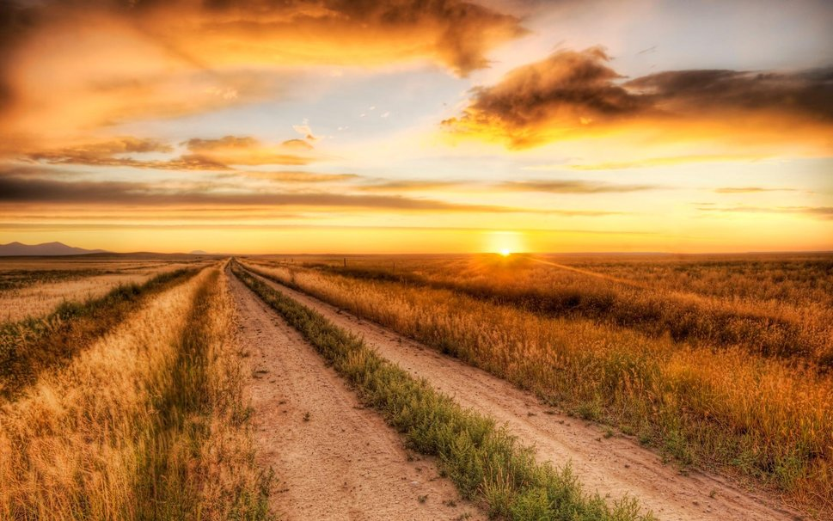
A ESTRADA DO SOL
O MUNDO É COMPOSTO POR MUITAS...
SABEREMOS ENCONTRÁ-LAS?
Progressão Automática

Slide 2
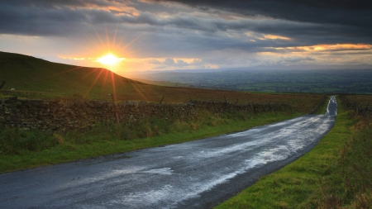
Os homens que têm em seu íntimo o espírito aventureiro sempre embarcaram em viagens pelo mundo afora, percorrendo caminhos tortuosos, buscando situações perigosas, com emoções, às vezes, fatídicas.

Slide 3
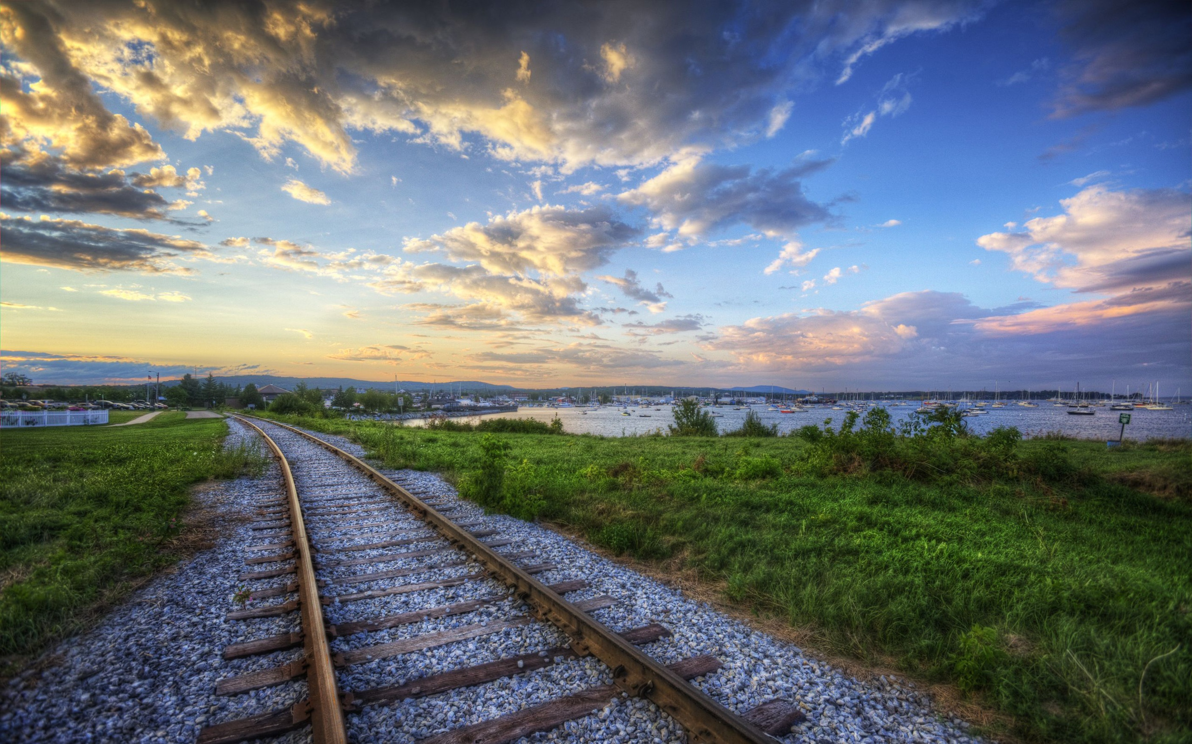
Em uma ocasião, assistindo a um programa em um canal televisivo sobre aventuras desse naipe, tomei conhecimento de uma caminhada que terminou em tragédia, com um dos participantes morrendo no meio da jornada.

Slide 4
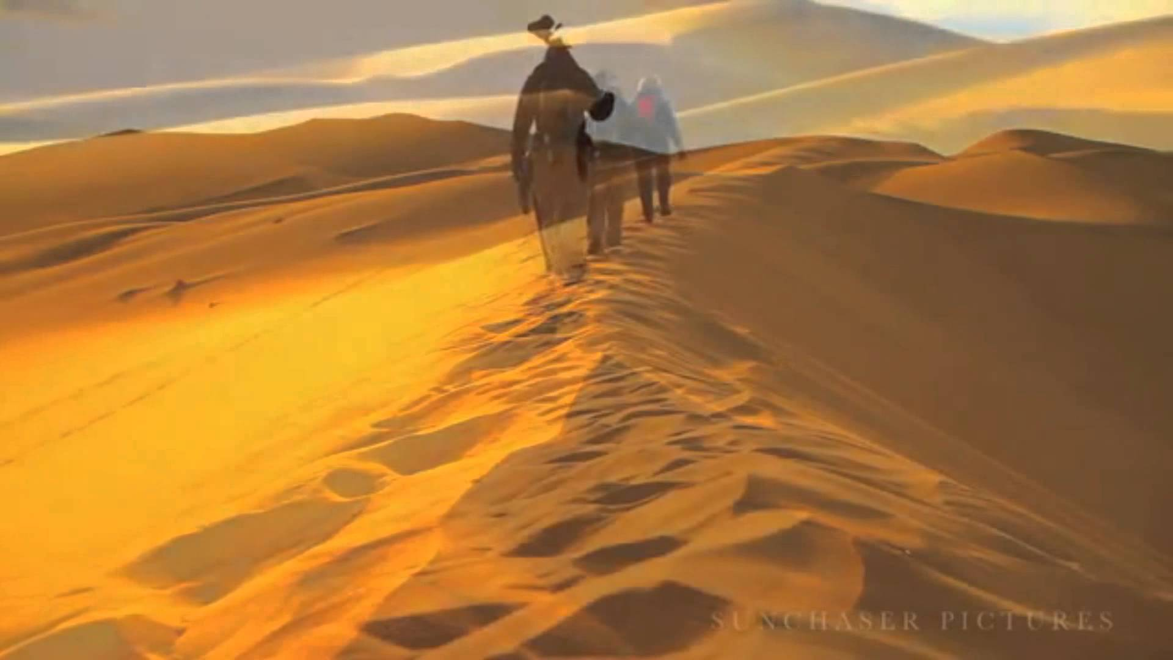
Muito se tem falado sobre o Vale da Morte, local de caminhos estreitos, onde não há animais e pouquíssima vegetação. É nesse ambiente que pessoas de espíritos indômitos acabam morrendo, tentando uma travessia.

Slide 5
Indignado com a situação, imaginei o desenrolar do pensamento daquela pessoa enquanto caminhava por aquela trágica trilha desértica... Naqueles momentos de agonia, quando seu fim lhe parece iminente, sua mente despertará os sentimentos de sua alma? Terá se recolhido em estado de alerta? Sentirá medo? Pois o medo é a reação negativa ao ter que enfrentar alguma coisa, geralmente por se sentir ameaçado, tanto física como psicologicamente, levando a pessoa ao pavor, que é a ênfase do medo, provocando a descarga de adrenalina, aceleração cardíaca e tremor.
E senti-me inspirado a fazer...

Slide 6
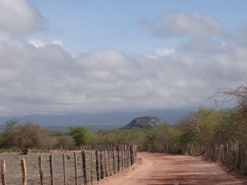
A aventura estava a sua espera.
Não importava o calor e as pedras no caminho.
Na estrada, silhuetas foscas.
Na alma, imagens distorcidas...
Ele é incansável na mente.
O corpo fatigado pedia descanso,
As pernas já não aguentavam.
Ansiedade para chegar...
Num canto, em algum lugar!
O RETRATO DE UM CAMINHO
Mochila pesada no passo dobrado.
Estava trôpego e com falta de fôlego...
Deitou no chão, na areia escaldante.
Pediu aos céus ajuda e um milagre!
Veio o vento e varreu seus pensamentos.
O pó entupiu-lhe os olhos e o nariz.
A sede martelou sua garganta...
O arrependimento misturou-se com a aventura.
Naquele pobre local, uma desventura...
Sua vista embaraçou.
O sonho acabou.
No chão o corpo inerte...

Slide 7
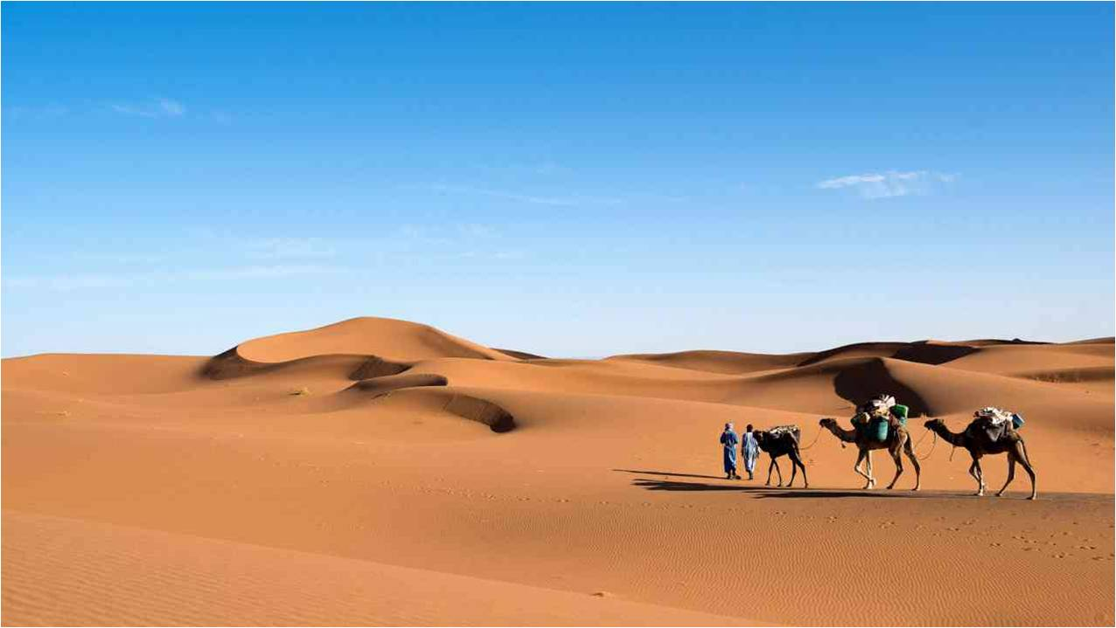

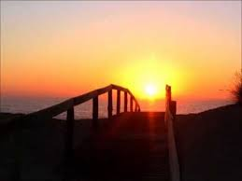
TEXTO E FORMATAÇÃO
TONINHO VENDRAMINI
Fotos e Pesquisas
(para elaboração do texto)
Internet
Músicas de Fundo
Acompanhamento
Ghost (do outro lado da vida)
Interpretação
Righteous Brother
Encerramento
Tous Les Garçons Et Filles
Canta
Françoise Hardy
ACESSE MEUS ESPAÇOS CULTURAIS E TORNE-SE MEU SEGUIDOR
  http://vendraminiletras.blogspot.com/
http://sergrasan.com/toninhovendraminislides/
PARTICIPAÇÕES:
    ASSOCIAÇÃO DOS POETAS E ESCRITORES DE JUNDIAÍ E REGIÃO
ACADEMIA NACIONAL DE LETRAS DO PORTAL DO POETA BRASILEIRO - ACADÊMICO 28

